Slide 1
Санкт-Петербургский государственный университет телекоммуникаций им. проф. М.А. Бонч-Бруевича
Исследование тепловых режимов теплонагруженных РЭС с использованием прикладных модулей САПР SolidWorks.

Slide 2
Исходные данные Цель и задача исследования
Цель:
Разработка методики применения модуля Flow Simulation для исследования тепловых режимов конструкций до первого уровня.
Задача:
Создание алгоритма применения разработанной методики.
Составление требований и рекомендаций по выполнению исследования с помощью модуля Flow Simulation.

Slide 3
Введение
Основной тенденцией развития микроэлектроники является повышение степени интеграции микросхем. При проектировании РЭС появляются следующие проблемы:
Увеличение степени интеграции микросхем
Проблема теплоотвода
Из-за повышенной сложности расчет теплового режима современных радиоэлектронных устройств становится чрезвычайно трудоемкой задачей, которая не может быть решена без применения САПР. Универсальность, являясь преимуществом САПР, создает сложности в их применении к решению конкретных инженерных задач и ведет к неоправданно высокой трудоемкости подготовки данных и затратам машинного времени.

Slide 4
Анализ состояния проблемы
В настоящее время тепловые расчеты на основе упрощенных моделей вытесняются моделированием тепловых процессов с помощью САПР различного уровня, такой подход позволяет получить более точные результаты за счет учета большего количества факторов и использования более сложной математической модели. Компьютерная симуляция процессов, протекающих в устройстве, позволяет снизить количество испытаний изделия и позволяет проанализировать его параметры на ранних этапах проектирования.

Slide 5
Анализ состояния проблемы
Проблемы, возникающие при моделировании физических процессов с использованием САПР:
Построение правильной геометрической модели
Задание граничных и начальных условий
Вывод результатов исследования

Slide 6
Анализ состояния проблемы
Этапы анализа устройства с использованием САПР:
Этап создания геометрической модели устройства и задания материалов, из которых состоят элементы этого устройства;
Этап определения граничных и начальных условий;
Этап выполнения расчета и анализа результатов;
Этап создания отчета о полученных результатах.

Slide 7
Анализ состояния проблемы Тетраэдральная сетка конечных элементов.

Slide 8
Анализ состояния проблемы
Этапы анализа устройства с использованием САПР:
Этап создания геометрической модели устройства и задания материалов, из которых состоят элементы этого устройства;
Этап определения граничных и начальных условий;
Этап выполнения расчета и анализа результатов;
Этап создания отчета о полученных результатах.

Slide 9
Анализ состояния проблемы Модель с заданными начальными и граничными условиями

Slide 10
Анализ состояния проблемы
Этапы анализа устройства с использованием САПР:
Этап создания геометрической модели устройства и задания материалов, из которых состоят элементы этого устройства;
Этап определения граничных и начальных условий;
Этап выполнения расчета и анализа результатов;
Этап создания отчета о полученных результатах.

Slide 11
Анализ состояния проблемы Визуализация результатов расчета

Slide 12
Анализ состояния проблемы
Этапы анализа устройства с использованием САПР:
Этап создания геометрической модели устройства и задания материалов, из которых состоят элементы этого устройства;
Этап определения граничных и начальных условий;
Этап выполнения расчета и анализа результатов;
Этап создания отчета о полученных результатах.

Slide 13
Анализ состояния проблемы Итоги
В работах по данной тематике отсутствуют некоторые из пунктов:
Методика исследования тепловых режимов;
Теоретическая база механизма расчета;
Объяснение выбранных параметров и допущений.
Ни одна из работ по тематике не решает поставленную в данной дипломной работе задачу свести воедино теорию теплообмена, стоящую в основе методики исследования тепловых режимов и практическое применение этой методики с обоснованием выбора тех или иных параметров и допущений.

Slide 14
Элементы теории теплообмена
Теплопроводность – молекулярный перенос теплоты в сплошной среде, вызванных разностью температур.
Конвекция – процесс переноса теплоты при перемещении макроскопических объемов жидкости или газа из области с одной температурой в область с другой; при этом процесс переноса теплоты связан с переносом вещества. Конвекция сопровождается теплопроводностью, этот совместный процесс называют конвективным теплообменом.
Тепловое излучение – процесс переноса теплоты, обусловленный превращением внутренней энергии вещества в энергию излучения.

Slide 15
Метод конечных элементов
Уравнение теплопроводности представляется в интегральном виде;
Путем интегрирования по частям уменьшается порядок производных;
Вводится конечно-элементная аппроксимация для температурного поля, использующая параметры узлов и базисные функции конечных элементов;
Проводится поэлементное интегрирование, вычисляются матрицы нагрузки элементов;
Путем ансамблирования выводится глобальные уравнения;
Задаются граничные условия;
Решаются глобальные уравнения;
Оцениваются тепловые потоки.

Slide 16
Методика исследования тепловых режимов с помощью САПР Создание проекта

Slide 17
Методика исследования тепловых режимов с помощью САПР Описание входных параметров и запуск расчета

Slide 18
Методика исследования тепловых режимов с помощью САПР Визуализация результатов

Slide 19
Примеры визуализации

Slide 20
Примеры визуализации

Slide 21
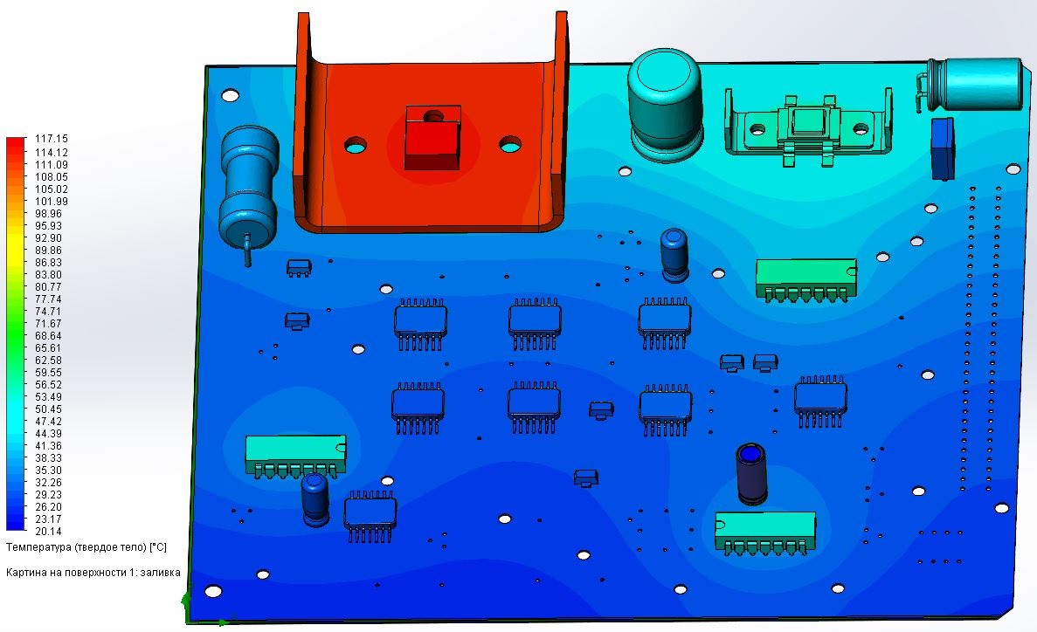
Выбор разрешения задачи
Разрешение задачи | Время генерации сетки | Количество итераций | Время решения | Статус | Средняя температура | Максимальная температура
1 | 43с | 105 | 14м 39с | Расчет завершен | 120,1 ⁰С | 120,9 ⁰С
2 | 27с | 92 | 9м 40с | Расчет завершен | 119,3 ⁰С | 120 ⁰С
3 | 31с | 103 | 15м 44с | Расчет завершен | 115,6 ⁰С | 116,5 ⁰С
4 | 32с | 106 | 16м 31с | Расчет завершен | 118,3 ⁰С | 119,2 ⁰С
5 | 43с | 124 | 27м 25с | Расчет завершен | 122,8 ⁰С | 123,6 ⁰С
6 | 42с | 287 | 1ч 17м 41с | Расчет завершен | 125,5 ⁰С | 126,4 ⁰С
7 | 40с | 475 | 3ч 9м 51с | Расчет завершен | 127,6 | 128,5
8 | 67с | 544 | 5ч 9м 54с | Аварийное завершение | 127 | 127,9

Slide 22
Требования и рекомендации
Для того чтобы анализ был возможным и полученные результаты были верными необходимо выполнить следующие требования и рекомендации:
Должна иметься готовая 3D сборка исследуемого устройства, спроектированная в SolidWorks или преобразованная в *.STEP файл из другой программы 3D моделирования.
При проектировании трехмерной модели рекомендуется максимально точно описывать материалы, из которого состоит каждый ее элемент, это позволит сэкономить время на описание материалов во входных параметрах «проекта» исследования.
Из модели следует убрать все лишние элементы, не оказывающие или оказывающее слабое влияние на процесс теплопроводности. Оставшиеся элементы следует упростить, заменив их реальные корпуса примитивами. Это позволит сэкономить требуемые для получения решения ресурсы.
Для решения внутреннего типа задач в моделях, не имеющих собственного корпуса необходимо добавить на 3D модель дополнительную деталь – кожух с прорезями или вырезом для прохождения текучей среды. Кожух проектируется в соответствии с реалиями установки модели в изделие более высокого уровня конструкции.
При создании «проекта» исследования и описании входных данных необходимо указывать максимально верную и полную информацию исходя из условий эксплуатации и особенностей исследуемой модели.

Slide 23
Требования и рекомендации
Обязательно необходимо выбрать исследуемую физическую модель – теплопроводность в твердых телах. Остальные физические модели выбираются исходя из условий эксплуатации и особенностей исследуемой 3D модели.
При выборе радиационной теплопроводности необходимо в соответствии с особенностями последующей установки и сборки в составе конструкции боле высокого уровня правильно выбрать радиационные характеристики внутренних и внешних стенок.
Для оценочного или критериального расчета выбираются уровни разрешения задачи с первого по четвертый. Для получения точного значения – шестой или выше.
Модель должна быть «герметична». Необходимо пройти операцию вычисления объема и в случае ошибки выполнить требования программы по созданию заглушек, закрывающих все прорези и вырезы в корпусе устройства или созданном кожухе.
В «проекте» исследования обязательно должны быть описаны материалы, из которых сделаны теплонагруженные элементы и тела, принимающие участие в радиационном теплообмене. Задание материалов всем элементам модели увеличит точность расчета.
В качестве объемных источников тепла должны быть указаны теплонагруженные элементы и задана их рассеиваемая мощность.

Slide 24
Требования и рекомендации
Если выбран радиационный теплообмен, необходимо указать и определить типы поверхностей, принимающих в нем участие.
В качестве граничных условий должно быть указано свободное или вынужденное течение среды через созданные заглушки.
После запуска расчета необходимо контролировать процесс получения решения с помощью окна «Solver» и дождаться оповещения окна «Solver» о том, что исследование завершено.
В процессе решения задачи не рекомендуется открывать сторонние программы и окна, так как это может привести к зависанию пакета программ SolidWorks вследствие нехватки системных ресурсов.
По завершению расчета необходимо загрузить результаты исследования в проект.

Slide 25
Примеры применения методики
Конструкция в корпусе с вентилятором
(крышка скрыта).
В процессе решения произошло оповещение об отказе работы вентилятора в данных условиях. Этот отказ вызван отсутствием вентиляционных отверстий для свободного притока воздуха в корпус.

Slide 26
Примеры применения методики
Вывод: низкая эффективность выбранной системы охлаждения. Необходимо обеспечить вентиляционные отверстия для свободного притока воздуха внутрь корпуса
Параметр | Значение
Генерация сетки | 3м 6с
Время расчета | 2ч 15м 34с
Количество итераций | 191
Максимальное значение температуры | 177,8 ⁰С
Статус | Расчет завершен

Slide 27
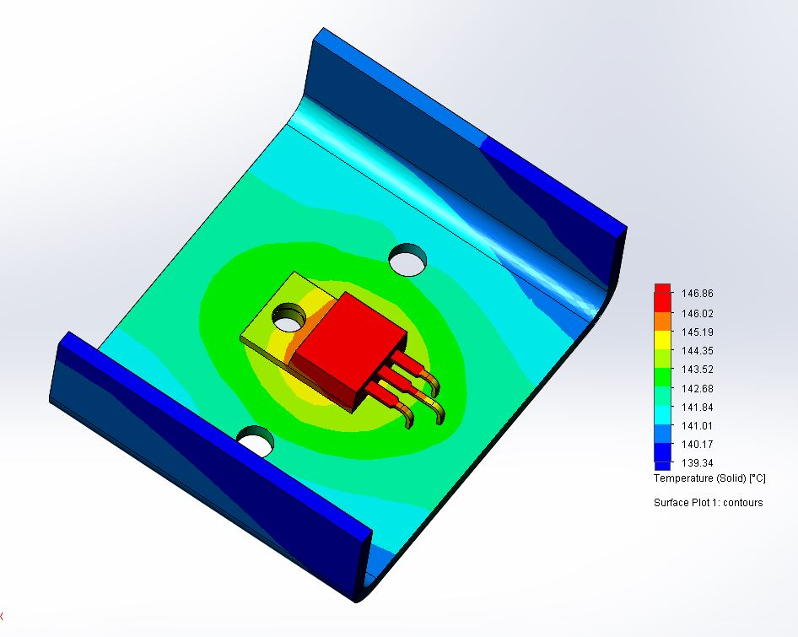
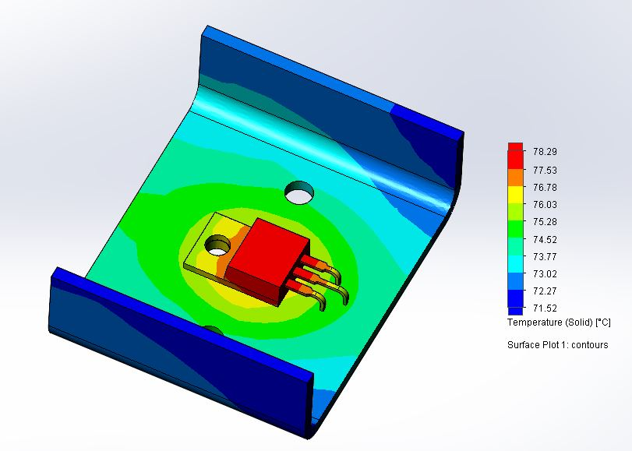
Примеры применения методики
Параметр | Значения при наличии обдува | Значения при отсутствии обдува
Генерация сетки | 2с | 2с
Время расчета | 12с | 10с
Количество итераций | 40 | 40
Температура элемента | 78,3 ⁰С | 146,9 ⁰С
Температура радиатора | 77,5 ⁰С | 145,7 ⁰С
Статус | Расчет завершен | Расчет завершен

Slide 28
Заключение
Цель и задачи работы достигнуты;
Разработанная методика и ее алгоритм проверены на работоспособность и могут быть использованы при исследовании тепловых режимов РЭС.

Slide 29
Спасибо за внимание

